Slide 1
MESOPOTÂMIA
Profº Bruno Ferreira

Slide 2
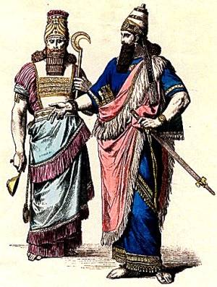
Mesopotâmia
Terras entre rios
Oriente Médio
Rios Tigres e Eufrates Deságuam no Golfo pérsico
Primeiras cidades – Surgimento do Estado
Estado – Provedor das Atividades

Slide 3
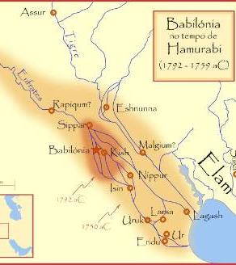
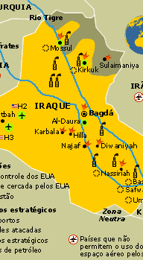

Slide 4
Modo de produção asiático
Terras usadas pelos pobres – mas o controlada pelas classes dirigentes
Classes dirigentes – Controla o Estado
A maior parte dos pobres servia a classe dirigente.

Slide 5
O que é Modo de Produção asiático?
O chamado modo de produção asiático, que teria início em 2500 a.C., na Idade Antiga (antiguidade), caracteriza os primeiros Estados surgidos na Ásia Oriental, Índia, China eEgito. A agricultura, base da economia desses Estados, era praticada por comunidades de camponeses presos à terra, que não podiam abandonar seu local de trabalho e viviam submetidos a um regime de trabalho compulsório. Na verdade, esses camponeses (ou aldeões) tinham acesso à coletividade das terras de sua comunidade, ou seja, pelo fato de pertencerem a tal comunidade, eles tinham o direito e o dever de cultivar as terras desta.

Slide 7
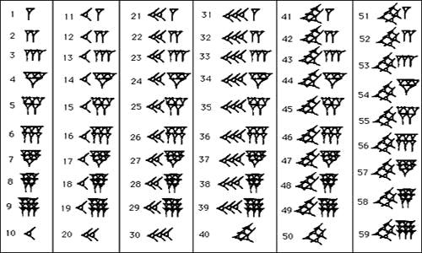
sumérios
Sumérios 3500 – 2550 criaram as primeiras cidades cada cidade tinha seu centro político, econômico e religioso.
Desenvolvimento da Escrita e da roda
Escrita cuneiforme - 3500 a.C
Roda

Slide 8
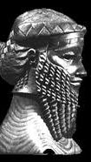
acádios
Acádios 2550 a.C – Sargão I o rei mais forte
Conquistaram a cidades sumerianas, fundaram o primeiro império, que durou por pouco tempo até 2150.

Slide 9
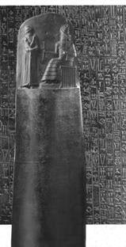
Amorritas
Amorritas – 2000 chegaram a se estabeleceram na babilônia
O mais importante Rei babilônico foi Hamurábi (1728 – 1686)
Código de Hamurábi – Lei de Talião
Foi Derrubado pelos cassitas e Hititas

Slide 10
O Código de Hamurabi
O Código de Hamurabi é um conjunto de leis criadas na Mesopotâmia, por volta do século XVIII a.C, pelo rei Hamurabi da primeira dinastia babilônica. O código é baseado na lei de talião, “olho por olho, dente por dente”.

Slide 11
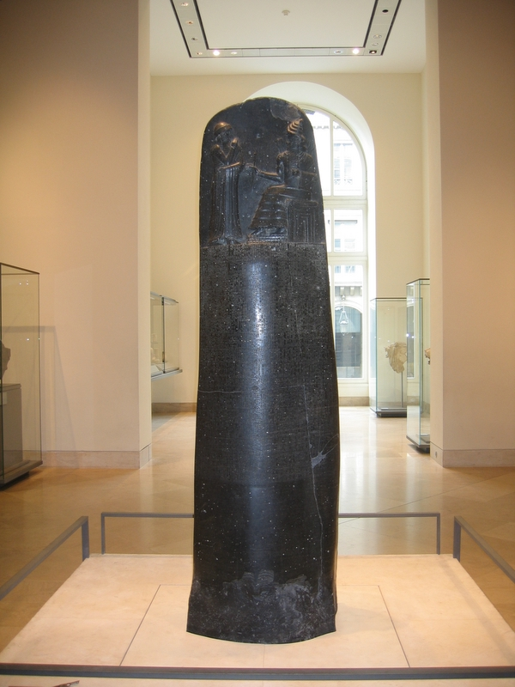
Leis e objetivos do código
As 281 leis foram talhadas numa rocha de diorito de cor escura. Escrita em caracteres cuneiformes, as leis dispõem sobre regras e punições para eventos da vida cotidiana. Tinha como objetivo principal unificar o reino através de um código de leis comuns. Para isso, Hamurabi mandou espalhar cópias deste código em várias regiões do reino.
As leis apresentam punições para o não cumprimento das regras estabelecidas em várias áreas como, por exemplo, relações familiares, comércio, construção civil, agricultura, pecuária, etc. As punições ocorriam de acordo com a posição que a pessoa criminosa ocupava na hierarquia social. O código é baseado na antiga Lei de talião, “olho por olho, dente por dente”. Logo, para cada ato fora da lei haveria uma punição, que acreditavam ser proporcional ao crime cometido. A pena de morte é a punição mais comum nas leis do código. Não havia a possibilidade de desculpas ou de desconhecimento das leis.

Slide 12
Algumas leis do Código de Hamurabi:
- Se alguém enganar a outrem, difamando esta pessoa, e este outrem não puder provar, então aquele que enganou deverá ser condenado à morte. - Se uma pessoa roubar a propriedade de um templo ou corte, ele será condenado à morte e também aquele que receber o produto do roubo deverá ser igualmente condenado à morte. - Se uma pessoa roubar o filho menor de outra, o ladrão deverá ser condenado à morte. - Se uma pessoa arrombar uma casa, deverá ser condenado à morte na parte da frente do local do arrombamento e ser enterrado. - Se uma pessoa deixar entrar água, e esta alagar as plantações do vizinho, ele deverá pagar 10 gur de cereais por cada 10 gan de terra. - Se um homem tomar uma mulher como esposa, mas não tiver relações com ela, esta mulher não será considerada esposa deste homem. - Se um homem adotar uma criança e der seu nome a ela como filho, criando-o, este filho quando crescer não poderá ser reclamado por outra pessoa.

Slide 13
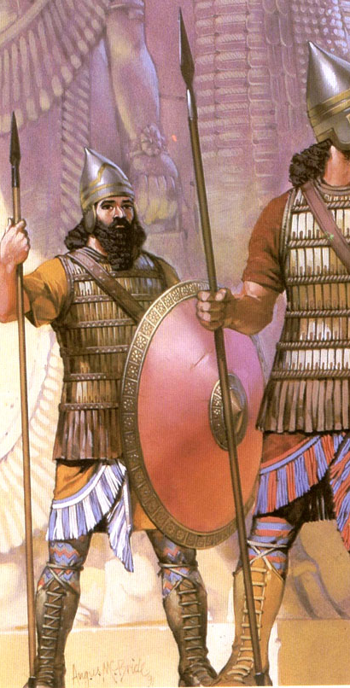
Assírios
Povo de forte espírito guerreiro
Os assírios organizaram um dos primeiros exércitos permanentes do mundo.
Um exercito bem equipado
Com guerreiros cruéis
Em 612 a.C os caldeus aliados aos Medos destruíram as principais cidades assírias.

Slide 14
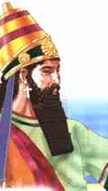
Caldeus
Babilônia – Independente
Dominada pelos Caldeus conhecidos como neobabilônicos.
Reconstruíram a cidade
Nabucodonosor – construiu jardins suspensos e a torre de Babel.
Tomou Jerusalém em 586 a.C – escravizou os hebreus – cativeiro da Babilônia.
539 a.C – Os persas conquistaram a Babilônia.

Slide 15
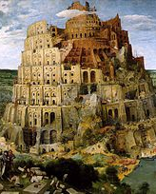
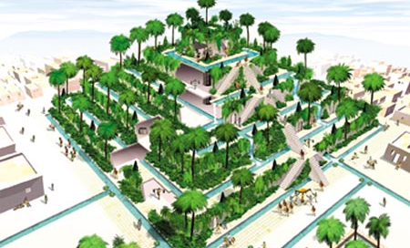
Torre de Babel
Jardins Suspensos da Babylonia

Slide 16
sociedade
Classe dominante
Governantes, sacerdotes, militares e comerciantes controlava a força econômica e política.
Classe dominada
Camponeses, pequenos artesãos e escravos geralmente prisioneiros de guerra produzia alimentos para o próprio consumo entregava o excedente ao dominante.

Slide 17
Economia
Agricultura
Cevada, trigo e tâmara
Desenvolvimento graças aos rios tigre e Eufrates
Pecuária
Gado para puxar carros e arados
Atividades urbanas
Bovino fornecia carne e leite, criação de asnos usados no transporte terrestre.
Ate o século VI a.C não havia moeda.
Oficinas de artesãos (alfaiates e tecelões) comerciantes trocavam produtos matéria prima (madeira, cobre, estanho e prata)

Slide 18
cultura
Deuses e astrologia – politeístas tinham como deuses: Anu (deus do céu) Ishtar (deusa do amor) Shamash (deus do sol e da justiça
Arquitetura – templos e palácios
Literatura – principal obra Epopéia de Gilgamesh registrado em escrita cuneiforme

Slide 19
zigurates

Slide 20
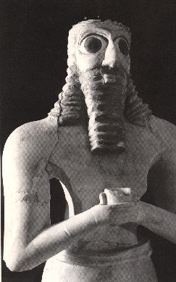
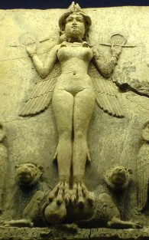
Anu - Ishtar - shamash

Slide 21
Questões
1 – Explique o que é modo de produção asiático.
2 – Responda A- como era a organização do poder nas cidades sumerianas?
B – Quais as principais realizações culturais dos sumerianos?
3 – Explique como se formou o primeiro império mesopotâmico sob o domínio dos acádios.
4 – Elabore um breve texto sobre o povo assírio, mencionando:
A – O militarismo e a violência
B – A derrota para os povos babilônicos (caldeus)

Slide 22
Questões
1 – quais os grupos sociais da Mesopotâmia?
2 – Como era a religião dos povos mesopotâmicos?
3 – O que era os zigurates?
4 – Faça uma dissertação
(aproximadamente 15 linhas)?

Slide 23
De Olho Na Universidade
1- ( UFRS) – O atual Iraque abrigou territorialmente a maior parte da Antiga Mesopotâmia ( terra entre rios), berço de ricas civilizações. Entre essa civilizações encontram-se os sumérios, os quais se caracterizavam por:
A – Apresentar uma comunidade constituída por clãs familiares independentes, onde a administração política descentralizada era exercida pelos patriarcas das aldeias.
B – Constituir um império duradouro e unificado, imune, graças a suas defesas naturais e seus grandes exércitos, aos perigos inerentes às migrações de sociedade nômades.
C – representar uma sociedade liderada pela oligarquia mercantil e pelos proprietários de navios, cujo poder e riqueza advinham sobretudo do comércio e do domínio dos mares do Oriente médio.
D – provocar uma ruptura embrionária entre a dimensão divina e dimensão humana da figura real, dando que o “Patesi” não era o seu próprio deus, como no Egito, mas apenas seu representante.
E – formar um povo economicamente autossuficiente, que não praticava relações comerciais com o exterior.

